Slide 1


Slide 2
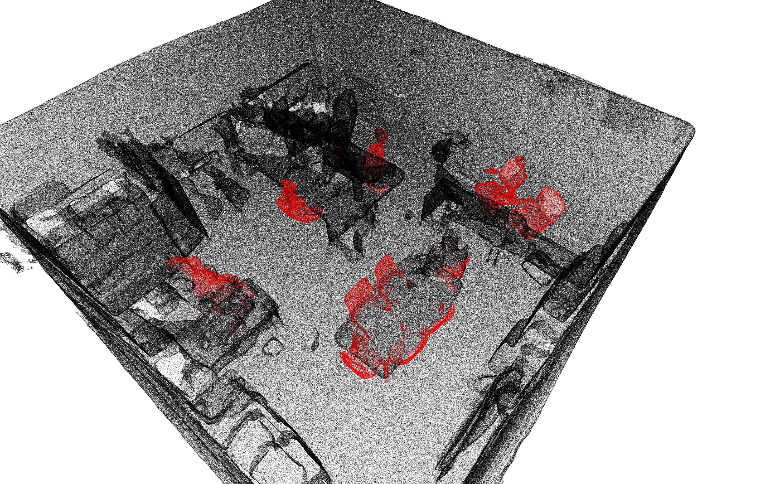
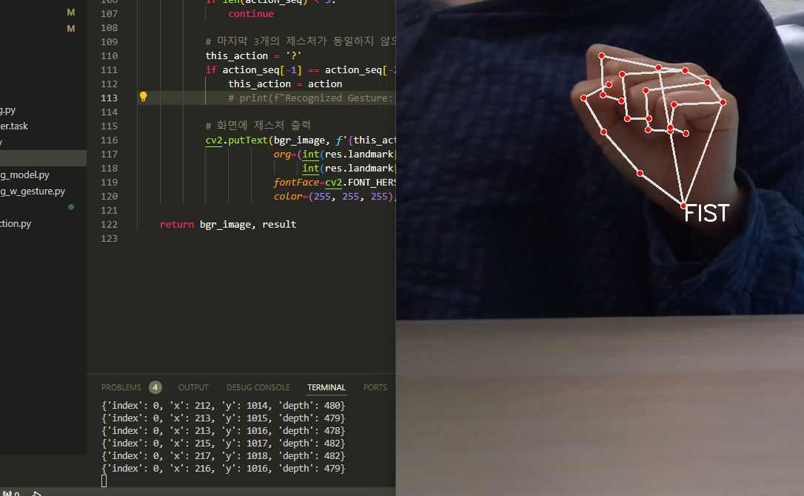
UIST 2025에 뭘 낼까
개척학기제때 했던 걸 논문화 해보자

Slide 3
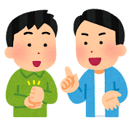
Semi seminar
개척학기제 때 했던 거 (자비스)랑 Pointer bot을 합쳐보는 건 어때?
자비스에서 했던 sementation된 pcd를 맵으로써 사용하는 거야.
Pointer bot의 한계점인 z=0인 가정을 보완한 것으로써 바닥 뿐만이 아닌 위쪽의 물체를 가리킬 수 있게 한 거지···. 너가 논문 쓰고 1저자하고 우리 2저자 넣으면 되겠다!
Notes:
리젝 이슈

Slide 4
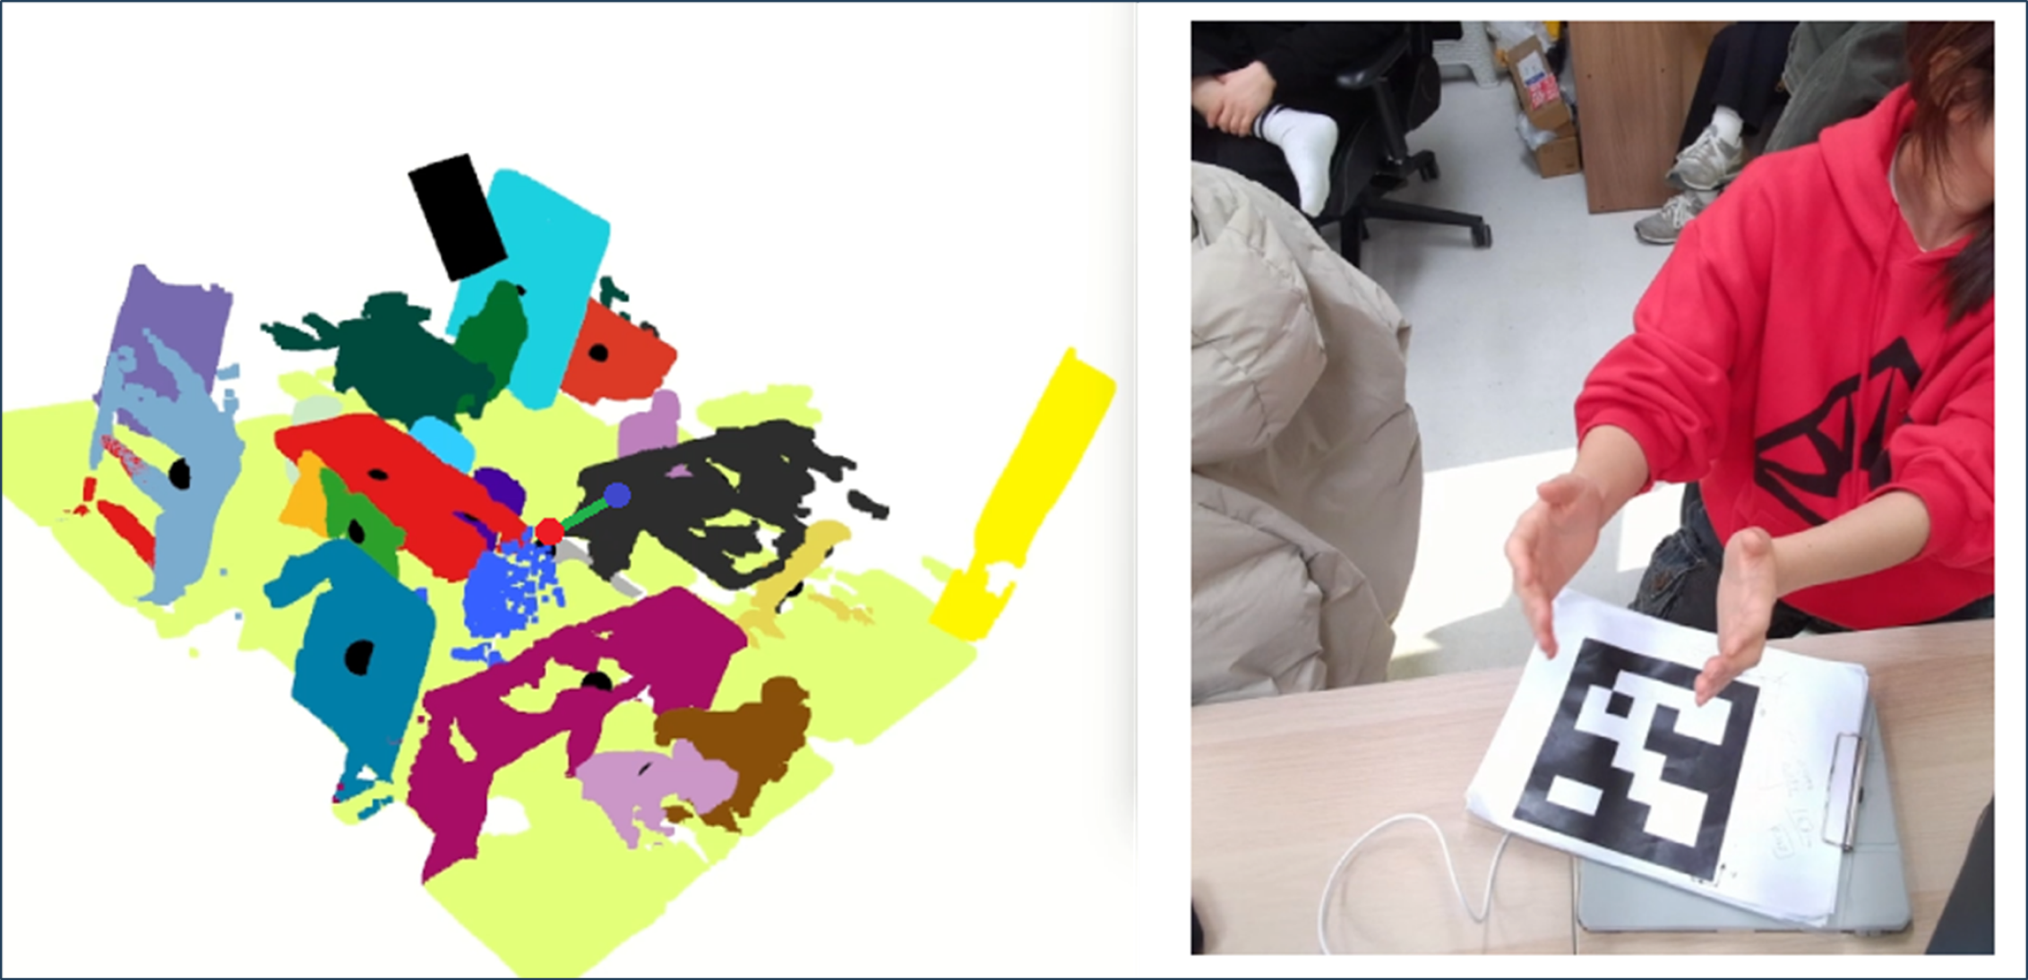
Point bot + J.A.R.V.I.S
J.A.R.V.I.S
Point cloud로 만들어진 맵에서 손을 사용해 물체와 상호작용
Instance 별로 분리되어 있는 702 맵
Notes:
리젝 이슈

Slide 5
Point bot + J.A.R.V.I.S
J.A.R.V.I.S
Point cloud로 만들어진 맵에서 손을 사용해 물체와 상호작용
Pointing that .v1
Point bot의 한계점이었던 z=0를 극복하기 위함 => 바닥이 아닌 모든 공간의 물체를 가리킬 수 있음
Instance 별로 분리되어 있는 702 맵
손으로 물체를 가리키면 무엇을 가리키고 있는 지 알 수 있음
Point bot .v0
손이 가리키는 곳으로 로봇이 이동
Notes:
리젝 이슈

Slide 6
Pointing that .v1
필요성
기존 point bot의 필요성과 같음. Z=0으로 제약된 한계를 개선하기 위함
방법
기존의 스테레오 카메라 -> Azure Kinect 사용. 키넥트의 관절 추적, depth 이용
로봇 -> 키넥트를 cctv 처럼 사용. Map이 잘 보이는 위치에 높게 설치
사람의 팔꿈치, 손목 관절을 잇는 선(ray)를 따라 물체가 선택.
동일한 선에 물체가 중첩되어 있을 경우 사람과 제일 가까운 물체가 선택됨.

Slide 7
Pointing that 추후…
Pointing that .v2
Pointing that .v3
Version 1의 중첩되는 물체에 대한 부분을 개선.
Ray에 걸쳐지는 물체에 대한 graph를 생성.
e.g., 책상 – 의자 – 칠판
책상 뒤에 의자가 있다. 는 정보가 만들어짐.
Azure Kinect 대신 스테레오 카메라를 사용해 저비용으로 구현

Slide 8
감사합니다
702
연수민

